Slide 1
ThothLib
Mais que gestão, um conceito!

Slide 2
Contextualização
Vivemos em uma era onde a tecnologia se faz presente no dia a dia e auxilia desde a execução de tarefas simples como ter sua agenda digital à tarefas que demandam uma análise que pode ser feita por um sistema com uma melhor performance.
É visto que ainda hoje, muitas instituições de ensino como escolas e faculdades utilizam papel para fazer a gestão dos livros de suas bibliotecas, método esse que, além de gerar um custo mensal à instituição com a impressão de planilhas (o que inclui tinta de impressora, folha sulfite e tempo de funcionário que fará a aferição das folhas para controle dos registros), causa impacto direto à natureza, visto que cada brasileiro consome anualmente 44 quilos de papel.

Slide 3
Nós da ThothLib elaboramos uma solução para a diminuição desses gastos(Podendo economizar até R$5.000/mes em folha sulfite) com a utilização de nosso sistema inteligente que fará a gestão e controle dos livros da biblioteca.
(Cálculo de economia):
Um pacote com 500 folhas a4 custa em media 95 reais;
Uma faculdade como a Uninove tem mais de 150.000 alunos;
Seria necessário gastar pelo menos R$28.500,00 para o uso de uma folha por aluno, fora o que seria gasto para planilhas e controle da biblioteca.

Slide 4
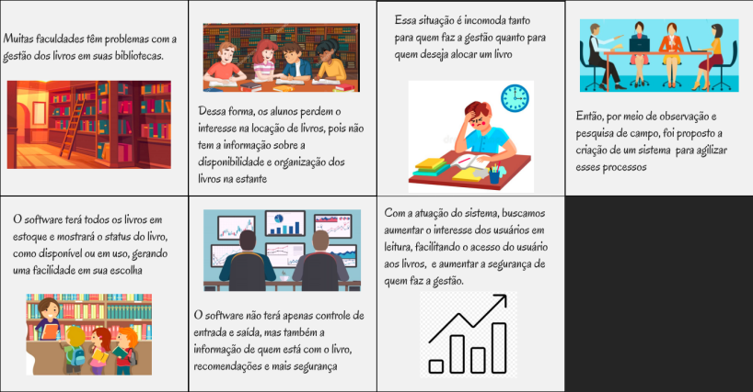

Slide 5

2. Proto-Persona 1 – Usuário/Necessidades
Usuário frequente da biblioteca(Aluno/Desenvolvedor)
Palavras/frases que definem a persona
Gabriel
“Tenho dificuldade em encontrar livros sobre temas específicos que desejo aprender.”
Ocupado;
Estudioso;
Necessidade de obter informação;
Jogos online;
Conectado no mundo virtual;
Desenvolvedor.
Idade: 18-28 anos
Dores e Necessidades
Dificuldade em identificar o status do livro.
Procurar livros por temas e assuntos específicos;
Dificuldade em saber quais livros a biblioteca contém;
Gostaria de reservar com antecedência;
Dificuldade em obter recomendação de livros.
Modelo baseado em Lean UX. Não é amostra estatística.
1

Slide 6

2. Proto-Persona 1 – Usuário/Necessidades
Administrador padrão de uma biblioteca(5X semana)
Palavras/frases que definem a persona
Carlos
“O controle de entrada e saída de livros da biblioteca não é efetivo.”
Tecnologia, uma facilidade!
Gestão;
Segurança e precisão;
Livros, uma fonte de conhecimento.
Quer facilidade em gerenciar a biblioteca;
Idade: 20-35 anos
Dores e Necessidades
Sofre com a falta de controle de estoque e fluxo de entrada e saída;
Quer maior acertividade sobre a devolução dos livros;
Tem uma dificuldade em estabelecer a segurança do estoque;
Diminuir gastos com papéis impressos para relatório;
Não tem disponibilidade de fazer uma verificação manual do estoque com frequência;
Automatizar o gerenciamento de disponibilidade dos livros.
Modelo baseado em Lean UX. Não é amostra estatística.
1

Slide 7
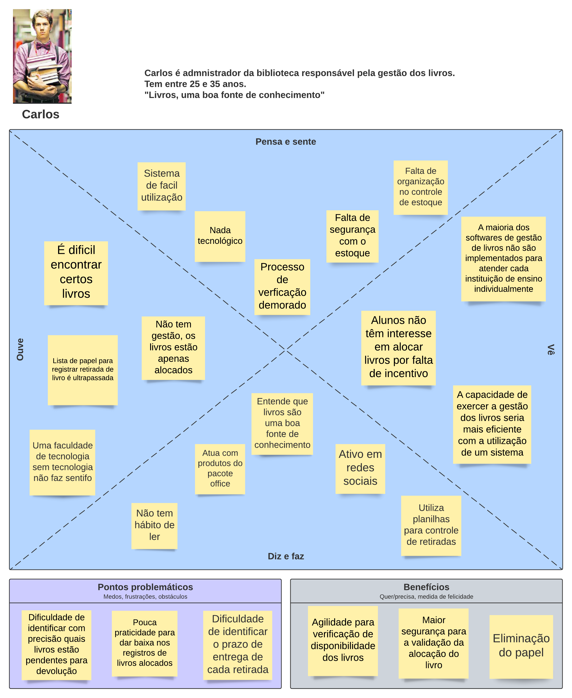

Slide 8
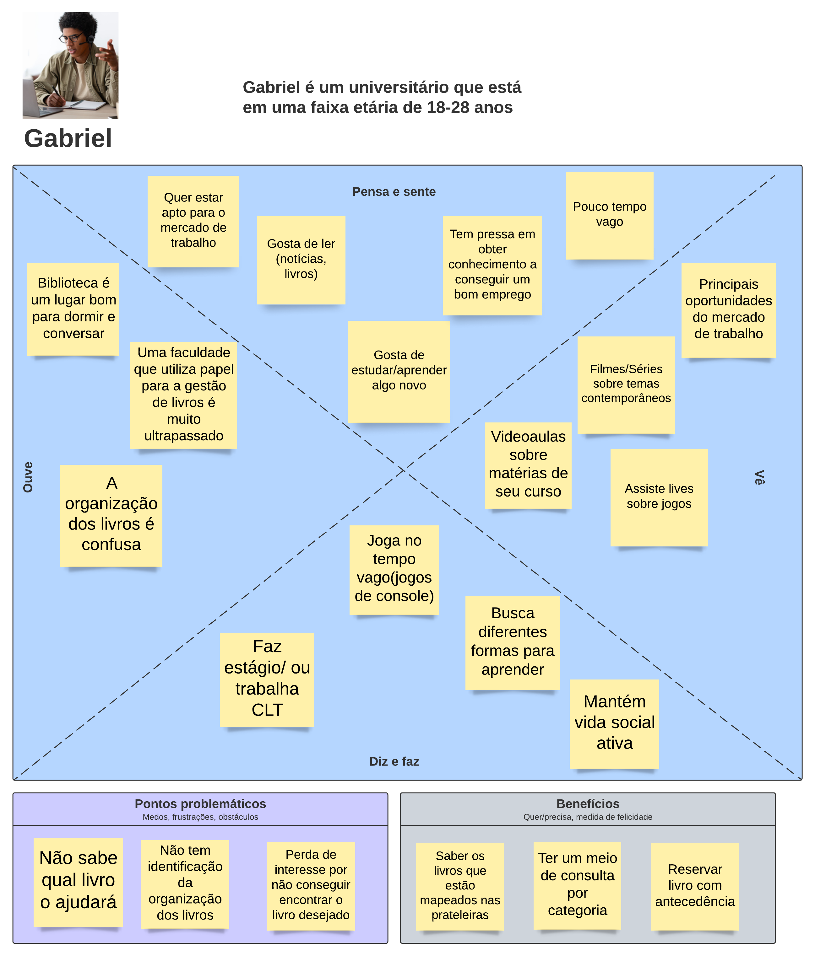

Slide 9
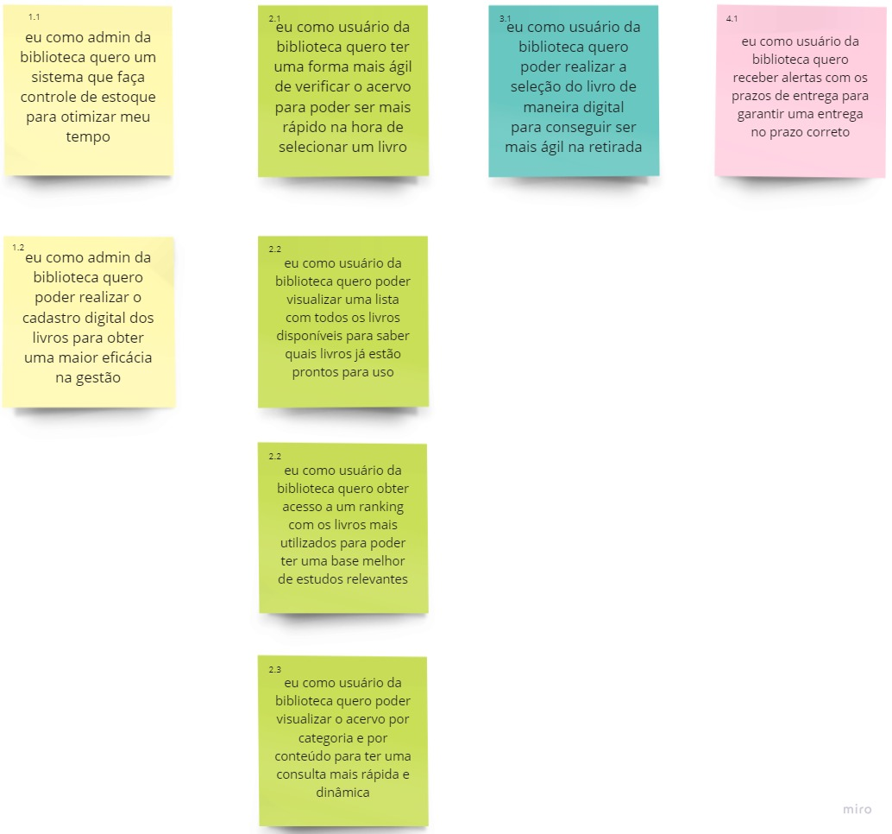

Slide 10
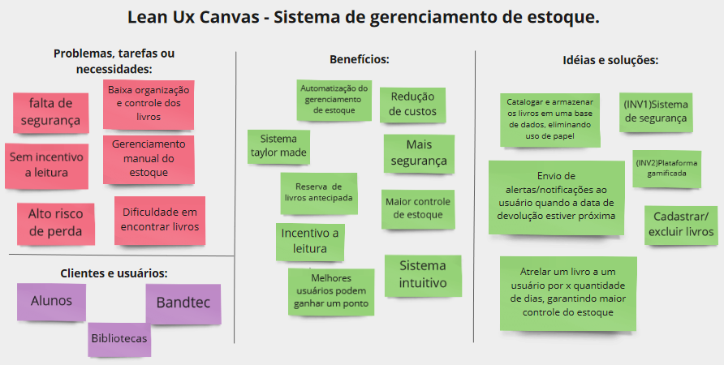

Slide 11
